Slide 2
Дидактична гра: "Безпека дорожнього руху"
МЕТА: закріпити знання дітей про безпечний рух на дорозі.
Удосконалити навички правильно оцінювати свої дії та
дії інших. Розвивати увагу та критичне мислення.
Виховувати порядність,чемність та дисциплінованість
учасника дорожнього руху.

Slide 3
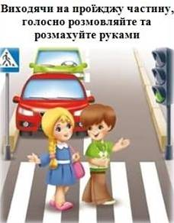
Далі

Slide 4
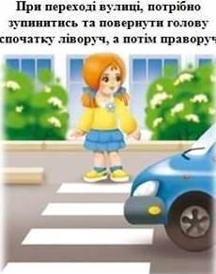
Далі

Slide 5
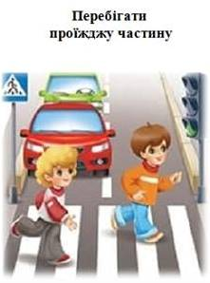
Далі

Slide 6
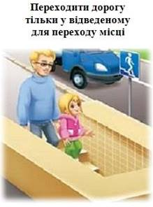
Далі

Slide 7
Далі

Slide 8
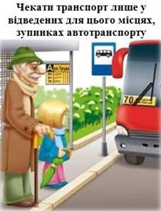
Далі

Slide 9
Далі

Slide 10
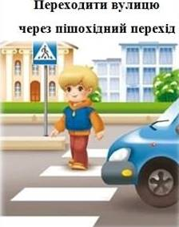
Далі

Slide 11
Далі

Slide 12
Далі

Slide 13
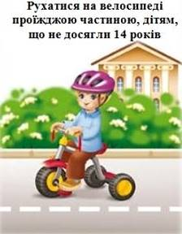
Далі

Slide 14
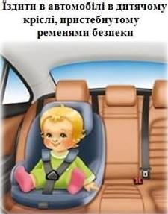
Далі

